Slide 1
《Web开发技术》结课项目 · 大数据数字看板
电影数据洞察看板
基于 MovieLens 10 万条真实评分的可视化分析
第 25组 肖午阳
数据负责人 / 后端负责人 / 前端负责人
2026 年 11 月 6 日
MySQL 8 · Spring Boot 3.2
MyBatis · ECharts 5

Slide 2
选题背景与数据来源
为什么选电影，数据从哪来，够不够 10 万行
▍ 选题 电影评分是典型的「用户行为 + 时间 + 分类」数据，天然适合做趋势、对比、分布、排行四类图表
▍ 痛点 豆瓣/IMDb 只能看单部影片，无法回答「哪类电影口碑在上升」「高分片集中在哪些类型」
▍ 数据 MovieLens ml-latest-small，GroupLens 官方公开数据集，真实用户评分，不含隐私信息
▍ 规模 100,836 条评分 × 22 年 × 20 个类型，满足任务书 ≥10 万行硬指标
100,836
9,742
评分记录（条）
影片（部）
3,683
610
用户标签（条）
评分用户（人）
时间跨度 1996-03-30 ~ 2018-09-24
电影数据洞察看板 · 《Web开发技术》结课项目

Slide 3
技术架构与数据流
从 CSV 到看板的一条链路，每一层都能单独讲清
MovieLens
CSV
MySQL 8
5 张表
MyBatis
聚合 SQL
Spring Boot
Service
REST API
Result<T>
原生 JS
ECharts
→
→
→
→
→
原始数据
存储
查询
业务
接口
展示
后端分层（任务书要求：业务逻辑不在 Controller）
关键技术点
Controller 只接收参数、返回 Result，不写业务
Service 校验参数、组装 KPI、补全关联数据
Mapper 接口 + XML，所有聚合 SQL 集中在 XML
DTO/Entity 12 个出入参对象，字段与前端一一对应
· CTE 公共片段统一 8 个图表的统计口径
· 动态 SQL 支持 7 个筛选条件任意组合
· 排序字段白名单，避免 ${} 注入
· 全局异常处理：400 / 404 / 500 统一 JSON
· CORS + 静态资源托管，一条命令启动
电影数据洞察看板 · 《Web开发技术》结课项目

Slide 4
数据模型：星型结构，5 张表
维度表存描述，事实表存行为——10 万行来自评分而不是影片
表名
类型
行数
说明
dim_movie
维度表
9,742
影片（片名、上映年份）
dim_genre
维度表
20
类型（中英文名、排序）
rel_movie_genre
关联表
22,084
影片-类型多对多
fact_rating
事实表
100,836
评分（10 分制、时间、日期冗余列）
fact_tag
事实表
3,683
用户标签
为什么能到 10 万行：影片只有 9,742 部，但「用户 × 影片 × 时间」的评分行为有 100,836 条；事实表才是数据量的来源。
电影数据洞察看板 · 《Web开发技术》结课项目

Slide 5
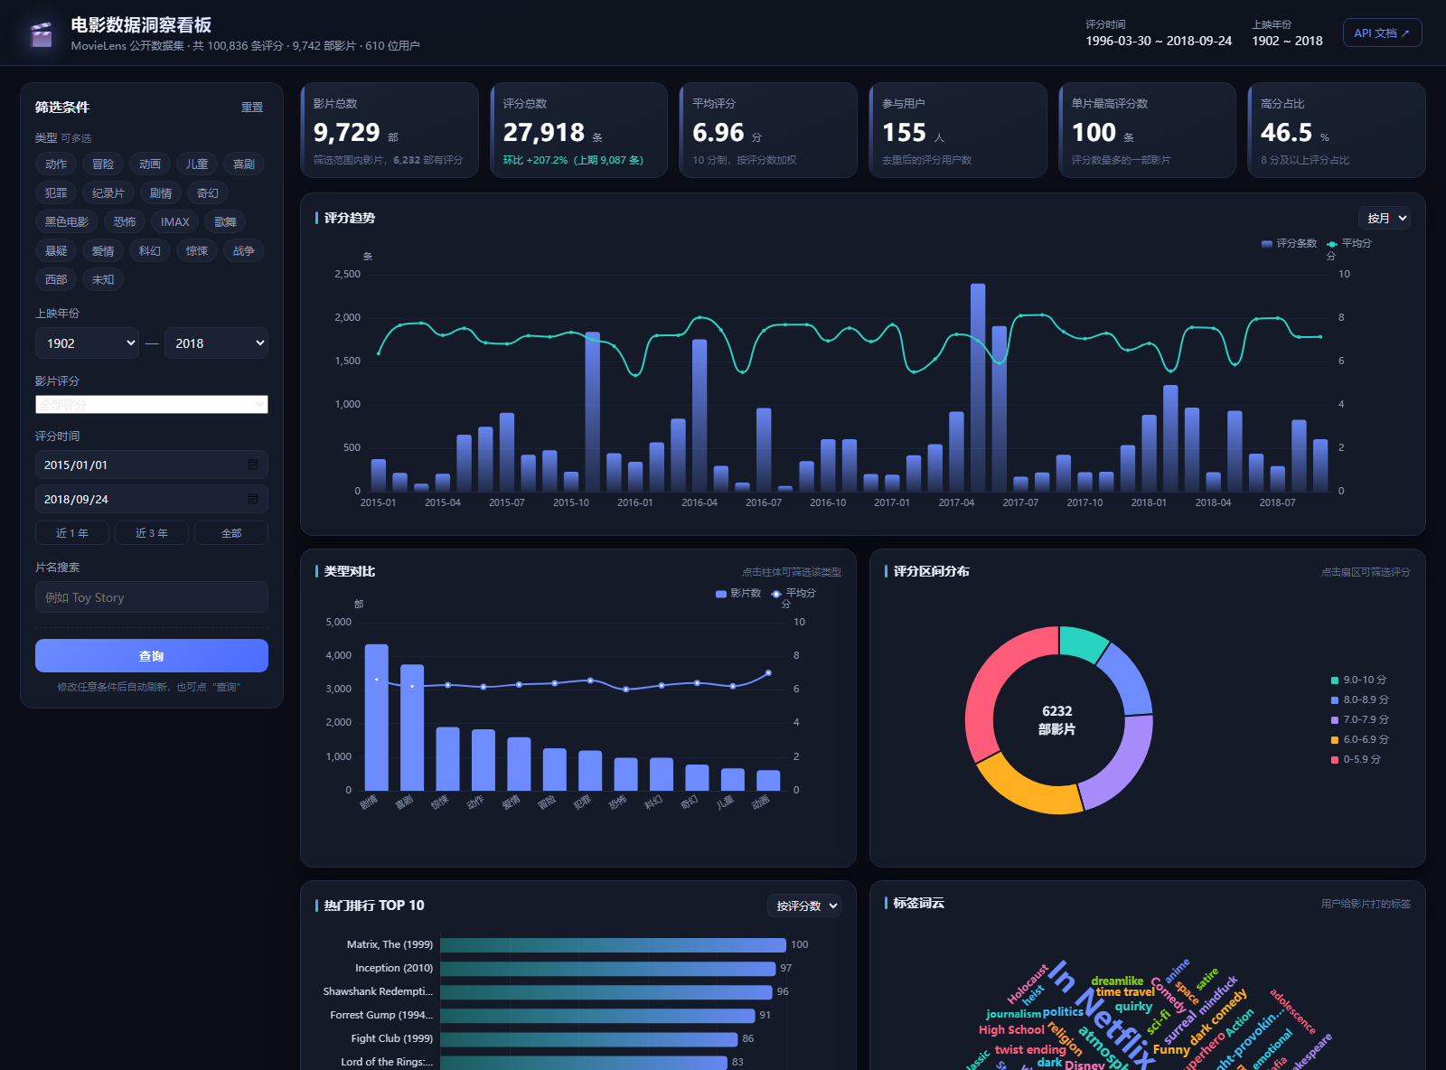
看板功能：6 个 KPI + 7 类图表 + 4 种交互
筛选一次，全屏联动；所有图表口径一致
▍ KPI 6 个 影片数、评分数（环比）、平均分、用户数、单片最高评分数、高分占比
▍ 图表 7 类 折线趋势、类型对比、评分环形、TOP10 条形、标签词云、雷达、热力图
▍ 交互 4 项 组合筛选、图表点击联动、表格分页排序、影片详情下钻
电影数据洞察看板 · 《Web开发技术》结课项目

Slide 6
关键实现：一处 SQL 撑起整个看板
为什么每个图表的数字都对得上
WITH movie_agg AS (
SELECT m.movie_id, m.title, m.release_year,
COUNT(r.rating_id) AS rating_count,
AVG(r.score) AS avg_score
FROM dim_movie m
LEFT JOIN fact_rating r ON r.movie_id = m.movie_id
AND r.rated_date BETWEEN #{from} AND #{to}
WHERE 1=1 -- 类型/年份/关键字动态条件
GROUP BY m.movie_id, m.title, m.release_year
HAVING 1=1 -- 评分区间条件
)
为什么这么做
1. KPI、趋势、类型对比、TOP10 全部从 movie_agg 出发，
筛选条件只写一次，口径不可能不一致。
2. 聚合在 MySQL 完成，Java 只接收几十行结果，
10 万行数据下每个接口 50–200 ms。
3. 评分区间是对「影片平均分」过滤，所以放在 HAVING，
而不是对单条评分过滤。
另外两处
· 排序白名单：${} 不接收前端列名，只做映射，防注入
· 图表联动：点击 = 改筛选状态 + 重新请求，不做前端假过滤
电影数据洞察看板 · 《Web开发技术》结课项目

Slide 7
三个踩过的坑
每个坑都对应一处代码改动
口径不一致
词云一片空白
翻页数据重复
KPI 说 9,729 部，类型图加起来对不上
控制台没有任何报错，换浏览器依旧
按评分数排序时，同分影片顺序不稳定
解决
解决
解决
抽出 movieAgg 公共 CTE，
8 个接口复用同一段 SQL
textStyle.color 写成函数导致插件
取不到颜色，改为逐项设置 color
ORDER BY 追加 movie_id ASC
作为次级排序
电影数据洞察看板 · 《Web开发技术》结课项目

Slide 8
完成情况与改进方向
对照任务书的硬指标逐条自检
▍ 数据 100,836 行真实评分，来源可溯源，8 条清洗规则
▍ 功能 6 KPI / 7 类图表 / 10 个接口 / 4 项交互，全部可用
▍ 工程 分层清晰，一条命令启动，README 可复现
▍ 文档 需求、设计、实现、测试、总结五部分齐全
还没做的
· 没有缓存，8 个接口并发在低配机器偏慢
· 数据止于 2018 年，不是实时数据
· 尚未补接口单元测试
下一步
· Redis 缓存热点聚合结果
· 接入 TMDB 补全导演、海报
· 加 Spark 做离线预聚合（加分项）
电影数据洞察看板 · 《Web开发技术》结课项目

